Slide 1

Người trình bày:
TS. Hoàng Mạnh Thắng
TexPoint fonts used in EMF: AAAAAA

Slide 2
Thiết kế dùng chương trình vẽ mạch- sch. capture
Một cách để thiết kế mạch toán học là vẽ tất cả các cổng logic cần thiết
Tạo ra bộ cộng n-bit
  Bắt đầu với bộ cộng đầy đủ 1-bit
  Nối thành chuỗi để tạo thành bộ cộng n-bit
  Nếu là bộ cộng CLA thì cộng logic carry lookahead
Quá trình thiết kế mức độ phức tạp tăng nhanh chóng
Cách tốt hơn là sử dụng các phần mạch đã được thiết kế sẵn
  CAD tools có sẵn thư viện các cổng logic cơ bản
  CAD tools cũng có thư viện các mạch thường được sử dụng, ví dụ bộ cộng
  mỗi phần mạch subcircuit là module có thể được gọi vào dùng

Slide 3
Macro- và megafunctions
Một số hệ thống CAD, ví dụ MAX:PLUS2, Altera, các hàm thư viện này được gọi là Macrofunctions hoặc Megafunctions
Có hai loại cơ bản:
  Phụ thuộc công nghệ: được thiết kế cho loại chip cụ thể (ví dụ cho FPGA)
  Không phụ thuộc công nghệ: cho chip bất kỳ, các mạch khác nhau cho các loại chip khác nhau
Ví dụ thư viện các macrofunctions như Library of Parameterized Modules (LPM) như là một phần của hệ thống MAX+PLUS2
  Các module không phụ thuộc công nghệ
  Các module được tham số hóa: nó có thể được dùng đa dạng

Slide 4
LPM_ADD_SUB
Thư viện LPM có bộ cộng n-bit tên: LPM_ADD_SUB
  Thực hiện mạch cộng/trừ cơ bản
  Số bit có thể được thiết lập bởi tham số LPM_WIDTH
  Tham số khác là LPM_REPRESENTATION dùng để chỉ ra số có dấu hay không dấu

Slide 5
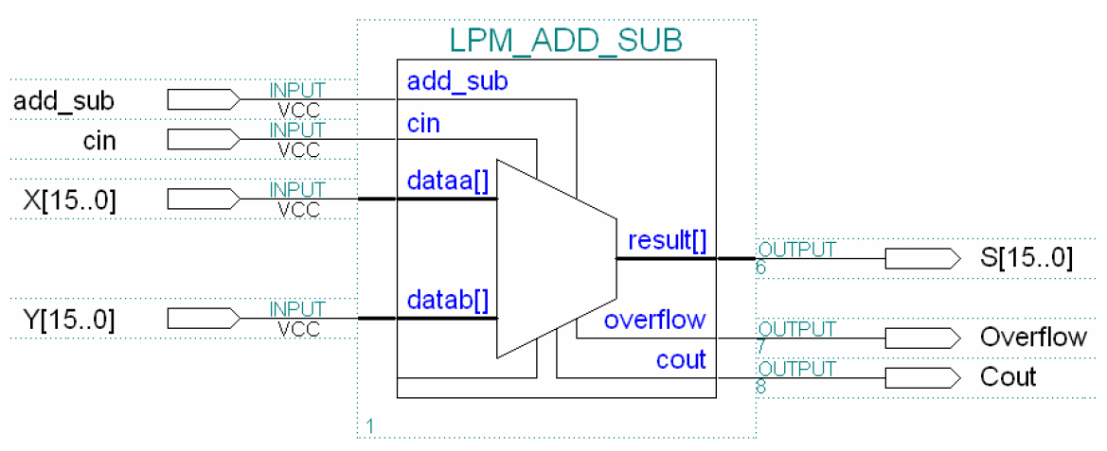
Bộ cộng dùng LPM_ADD_SUB

Slide 6
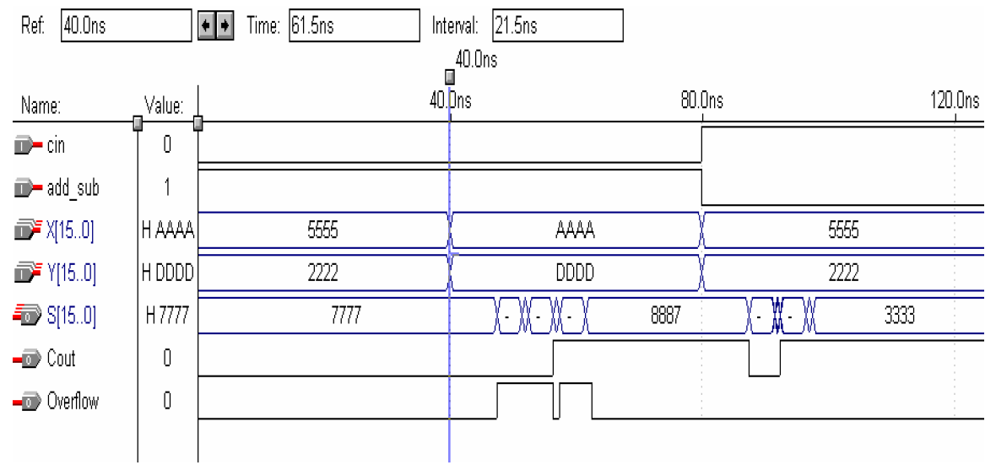
Thực hiện Simulation

Slide 7
Thiết kế dùng VHDL
Có thể dùng cách chia tầng trong thiết kế dùng VHDL
  Xây dựng entity VHDL cho bộ cộng đầy đủ
  Dùng các Instances để tạo bộ cộng nhiều bit
Tín hiệu logic trong VHDL được biểu diễn là các đối tượng dữ liệu
  Dùng kiểu BIT cho các giá trị 0 hoặc 1
  Kiểu dữ liệu khác là STD_LOGIC thích được dùng vì nó có thể biểu diễn cho 3 trạng thái (0,1,Z, và don’t care)
Phải khai báo thư viện kiểu dữ liệu được dùng và nơi nó tồn tại
LIBRARY ieee;
USE ieee.std_logic_1164.all

Slide 8
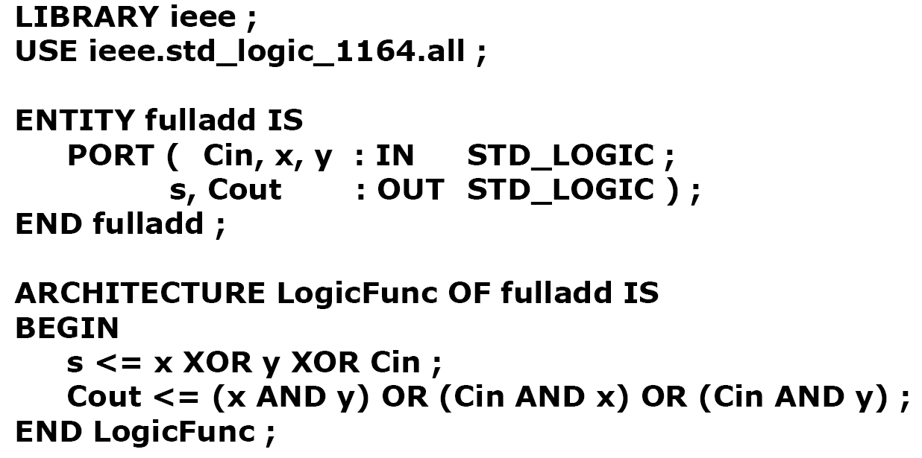
Bộ cộng đầy đủ trong VHDL

Slide 9
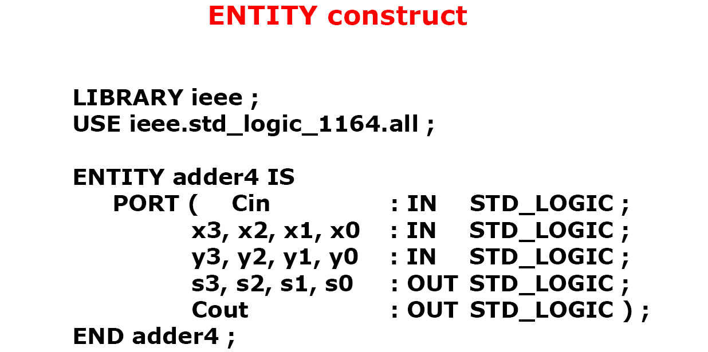
Bộ cộng Ripple Carry 4-bit đầy đủ

Slide 10
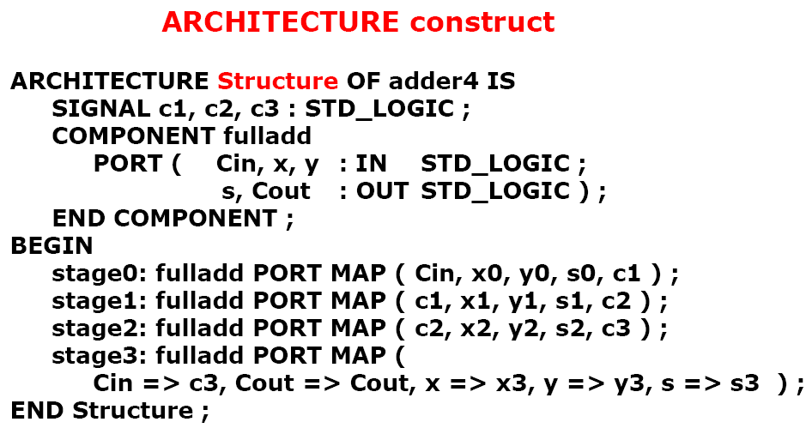
Bộ cộng Ripple Carry 4-bit đầy đủ

Slide 11
Khai báo mới của VHDL
Trong đoạn code vừa rồi có khai báo
  SIGNAL c1,c2,c3: STD_LOGIC;
  Để định nghĩa các tín hiệu sẽ dùng trong thiết kế
  Dùng trong ARCHITECTURE
COMPONENT fulladd
  Dùng trong ARCHITECTURE
  Định nghĩa PORT cho phần mạch con (subcircuit này được định nghĩa ở file khác)
  File VHDL (fulladd.vhd) thường đươc đặt ở cùng đường dẫn với file adder4.vhd

Slide 12
Khai báo mới của VHDL, cont.
stage0: fulladd PORT MAP (Cin, x0,y0,s0,c1);
  Chỉ ra đọan trong hoạt động
  Sử dụng phép kết hợp vị trí của các đầu vào/ra khai báo trong PORT MAP ứng với thứ tự vị trí trong khai báo COMPONENT
stage3: fulladd PORT MAP (Cin=>c3,Cout=>Count,x=>x3,y=>y3,s=>s3);
  Sử dụng phép kết hợp tên với đàu vào/ra trong PORT MAP ứng với tín hiệu được đặt tên trong khai báo COMPONENT

Slide 13
Các gói VHDL
Một gói VHDL có thể được tao ra cho một mạch con mà khai báo COMPONENT không được yêu cầu không rõ ràng trong khi tạo ta biến của mạch con khác trong file khác

Slide 14
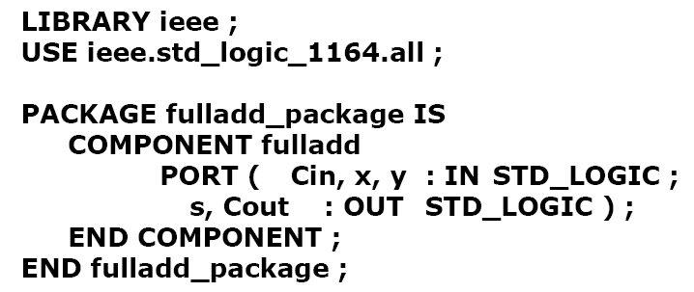
Các gói VHDL, cont,
Được biên dịch như là file trong cùng đường dẫn với fulladd.vhd

Slide 15
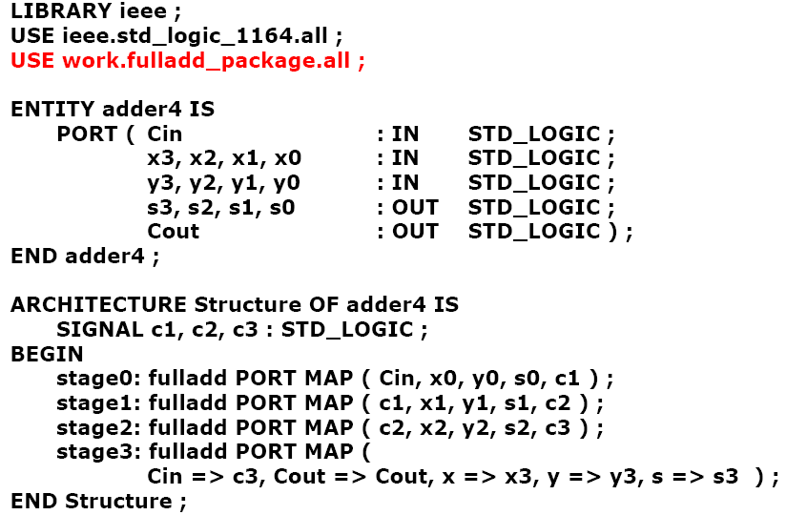
Các gói VHDL, cont,

Slide 16
Số học trong VHDL
Số là đối tượng dữ liệu SIGNAL nhiều bit
  SIGNAL C: STD_LOGIC_VECTOR (1 TO 3)
C là tín hiệu STD_LOGIC 3-bit
  Phép gán C<=“100”
  C(1) là bit có trọng số lớn nhất
  C(3) là bit có trọng số nhỏ nhất
Trọng số có thể bị đảo ngược nếu khai báo
  SIGNAL X: STD_LOGIC_VECTOR (3 TO 0)

Slide 17
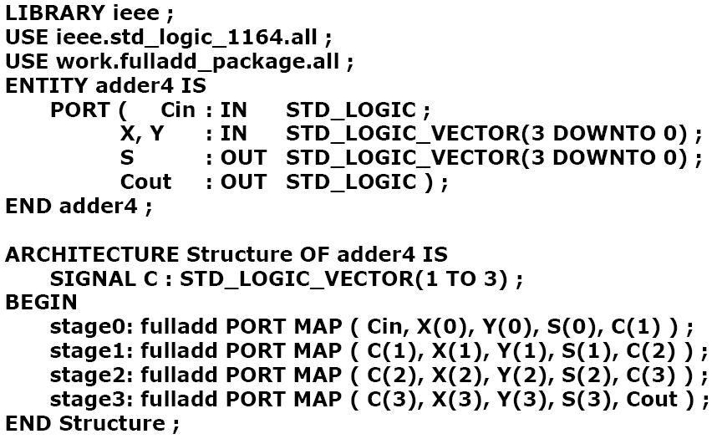
Số học trong VHDL, cont.

Slide 18
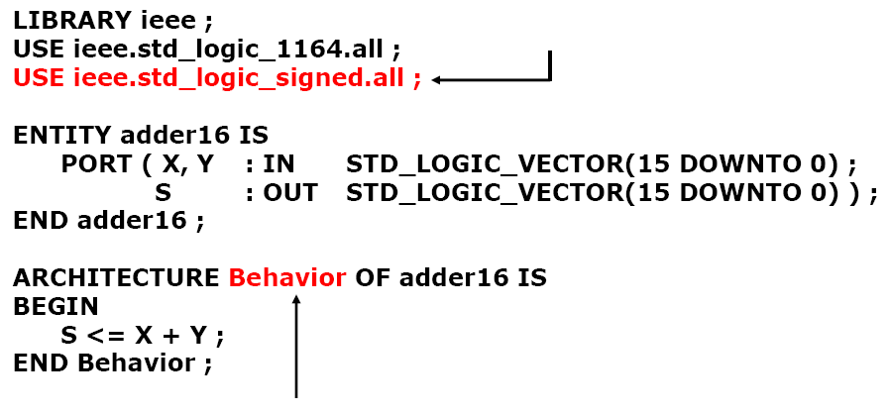
Mô tả Behavioral trong VHDL
Cho phép dùng các tín hiệu STD_LOGIC
như là các giá trị có dấu
Phần này mô tả behavior của mạch

Slide 19
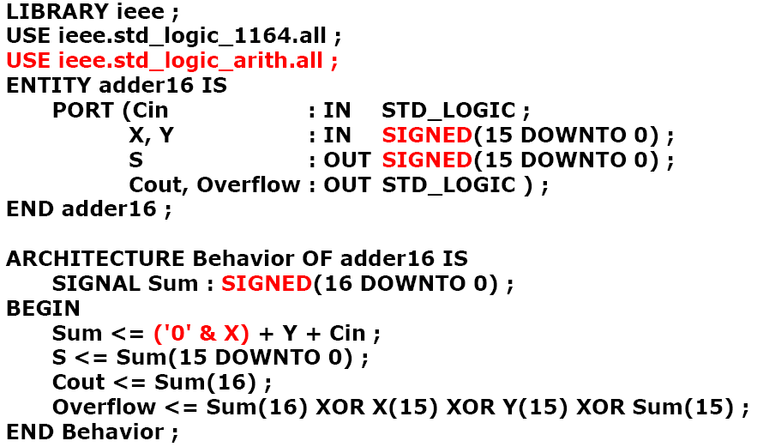
Các gói toán học của VHDL
Bài tập: đọc và giải thích

Slide 20
Đọc trước cho slide sau
Xem lại phần biểu diễn số thực

